Slide 1
Les 6 periode 2 leerjaar 2
Specialisatie Vrijetijd
Vandaag
Status LA3?
Check de begrippenlijst!
We gaan er op uit; wat doet sfeer en beleving?
Hoe past dat binnen een goed concept?
Evaluatie VT
Week 1 | Week 2 | Week 3 | Week 4 | Week 5 | Week 6 | Week 7 | Week 8 | Week 9 | Week 10

Slide 2
Het creëren van een goede sfeer in je ‘vrije tijd concept’ (café, restaurant, festival, sportclub etc.) is ontzettend belangrijk. Maar hoe zorg je voor de juiste sfeer bij je concept? En hoe beïnvloedt sfeer ons gedrag?

Slide 3
Wat verstaan we onder sfeer en beleving?
de beleving van muziek, geur, beeld en tast

Slide 4
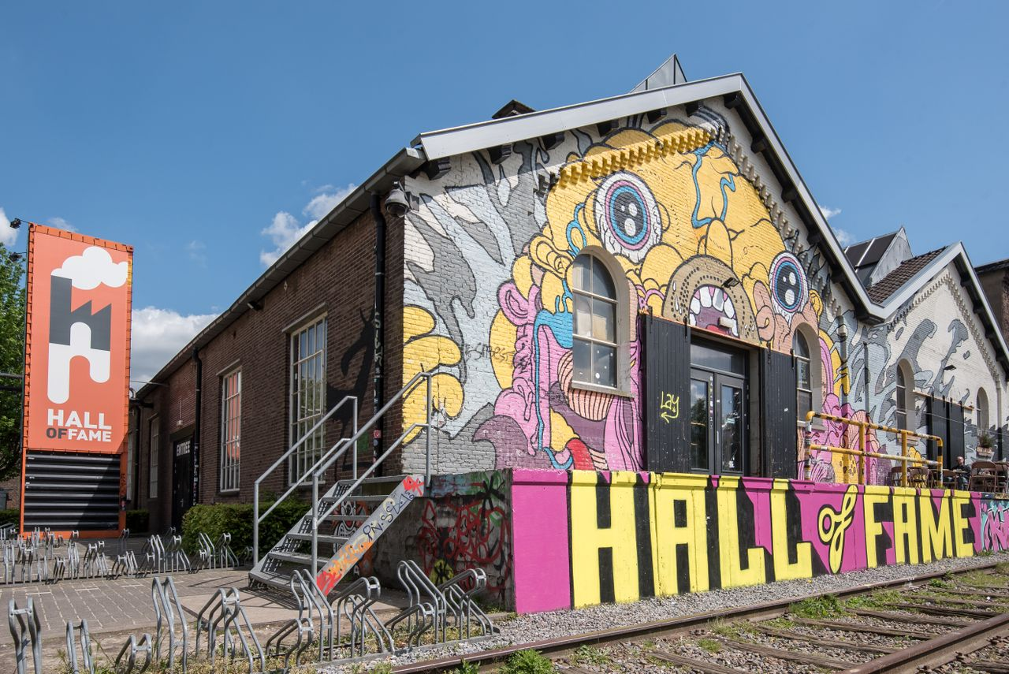
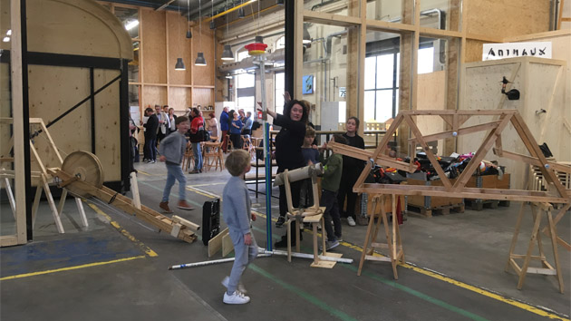
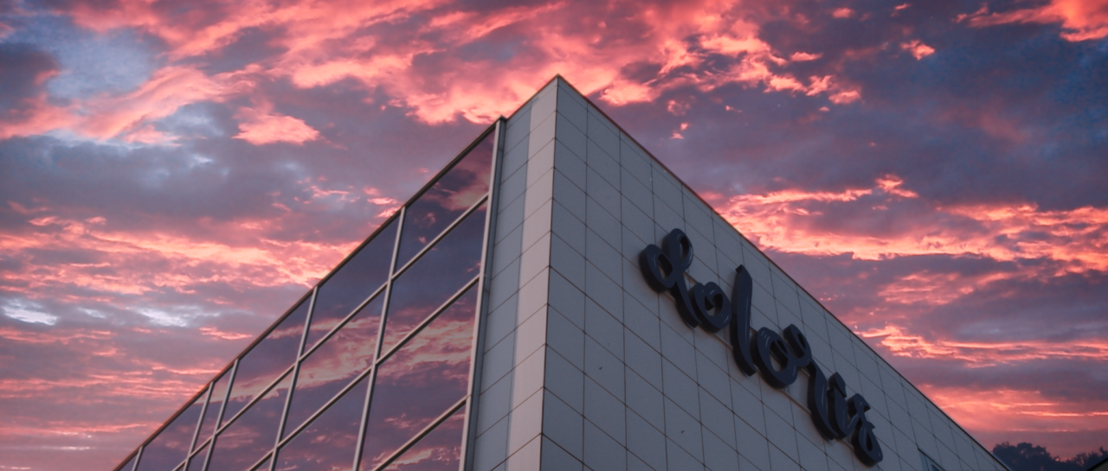
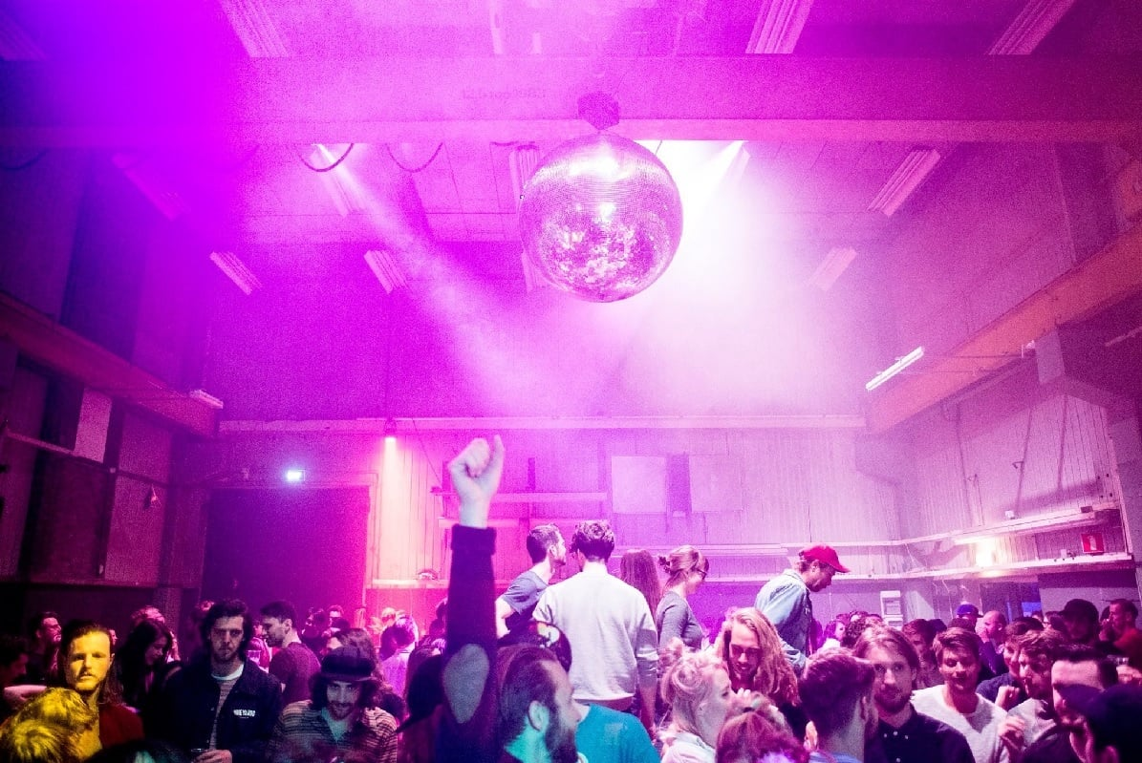
Ontdekstation, Stoom013, Club Smederij, Hall of Fame, Doloris – hoe past dit bij elkaar?

Slide 5
Erop uit! We gaan de sfeer en beleving ervaren vandaag.

Slide 6
Hoe gaan we dat doen?
We gaan eens een concept van dichtbij bekijken….
Het is op locatie! We gaan naar de schaatsbaan

Slide 7
Opdracht!
We gaan naar de schaatsbaan – op de Heuvel recht tegenover Pathé bioscoop
Wat gaan jullie doen? - De doelgroep van de schaatsbaan achterhalen. - Je geeft antwoord op de vraag: past de doelstelling van de ijsbaan bij de doelstelling van de doelgroep? Leg uit - Omschrijf het concept, en hoe sfeer en beleving terugkomt op deze schaatsbaan? (benoem zoveel mogelijk elementen!) - Weet je nog… de belevenisbouwstenen… (plaatje rechts) ga per bouwsteen na hoe dit terugkomt in deze ijsbaan. Minimaal 1 voorbeeld per bouwsteen
Tot slot…. Bedenk minimaal 2 verbeteringen die de ijsbaan kan toepassen om nog succesvoller te worden. Kan/mag vanalles zijn!

Slide 8
Evaluatie lessen VT
Wat vonden jullie inhoudelijk van de lessen VT?
Wat moet er blijven/ meer?
Wat mag er weg/ minder?

Slide 9
Work time
LA3
IBS – conceptontwikkeling / logo
Prototyping
Overig…

Slide 10
Bijna vakantie ….

